Slide 1
Новая Усмань 2015

Slide 2
Отдел образования, опеки, спорта и молодежной политики администрации Новоусманского муниципального района Воронежской области
«Современное качество образования: требования, возможности, результаты»
Руководитель отдела С. Ю. Янышев
Новая Усмань 2015

Slide 3
Система дошкольного образования
14 муниципальных
дошкольных образовательных учреждений – из них
3 - центра развития ребенка
2 - детских сада общеразвивающего вида
Новая Усмань 2015

Slide 4
Введение ФГОС дошкольного образования
Увеличение доли детей в возрасте
от 1-6 лет, получающих дошкольную образовательную услугу
Улучшение материально-технического оснащения учреждений дошкольного образования
Повышение заработной платы воспитателей
Новая Усмань 2015

Slide 5
Сеть общеобразовательных учреждений
26 общеобразовательных учреждений:
16 - средних общеобразовательных школ
10 - основных общеобразовательных школ
Новая Усмань 2015

Slide 6
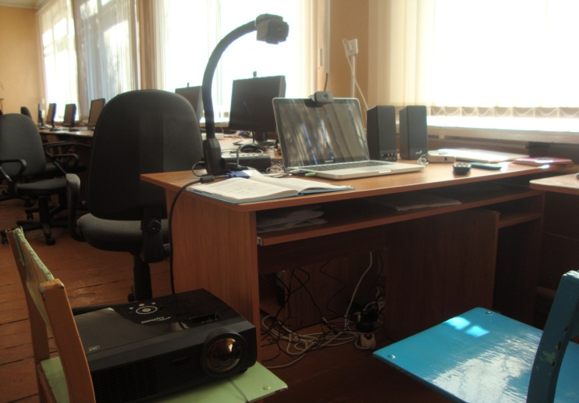
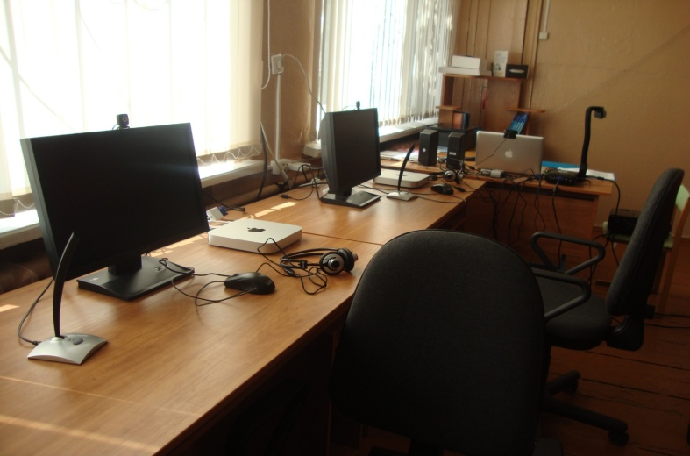
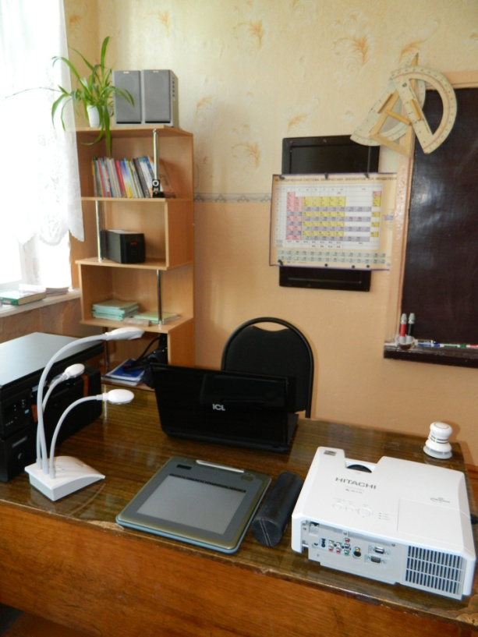
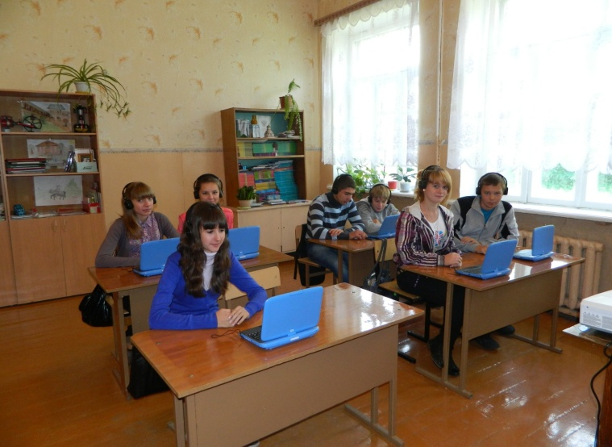
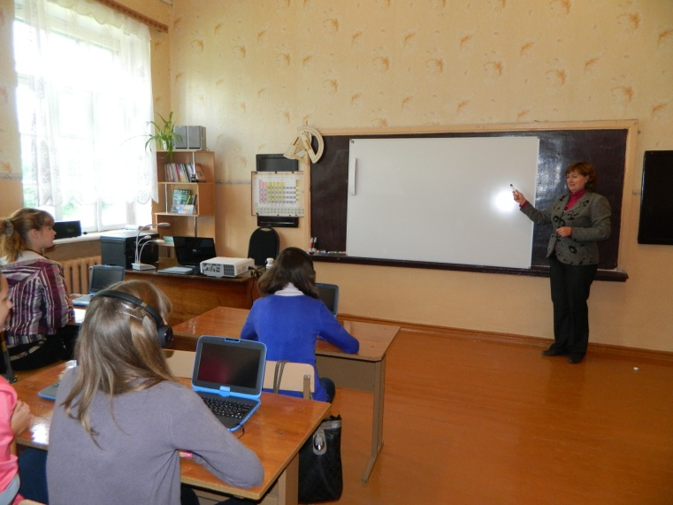
Инновационные проекты в области школьного образования
Новая Усмань 2015

Slide 7
Введение ФГОС
Региональная площадка по теме «Введение ФГОС ООО» на базе МКОУ «Новоусманский лицей» - 2012 год
Региональная площадка по теме «Введение ФГОС ООО» на базе МКОУ «Новоусманская СОШ №3» - 2013 год
Региональная площадка по теме «Введение ФГОС ООО» на базе МКОУ «Шуберская СОШ» - 2013 год
Региональная площадка по теме «Введение ФГОС С(П)ОО» на базе МКОУ «Новоусманский лицей» - 2013 год
Новая Усмань 2015

Slide 8
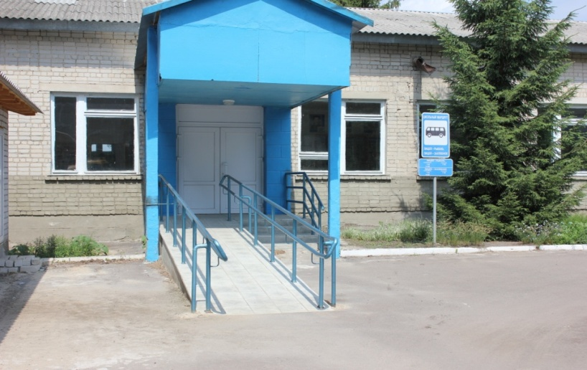
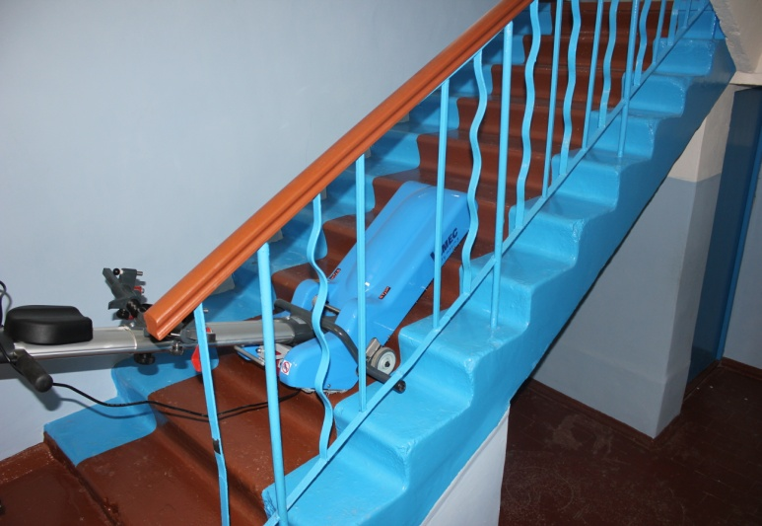
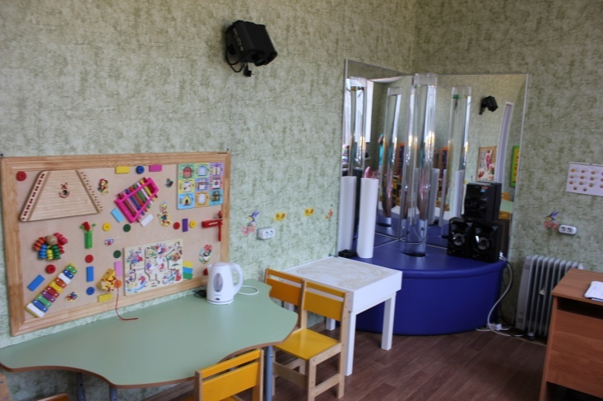
Доступная среда
Новая Усмань 2015

Slide 9
дистанционное обучение
с 2011 г. – 2 школы:
МКОУ «Р-Хавская СОШ»
МКОУ «Шуберская СОШ»
с 2012 г. – 5 школ:
МКОУ «Новоусманская СОШ №4»
МКОУ «Синицынская СОШ»
МКОУ «Парусновская ООШ»
МКОУ «Хреновская ООШ»
МКОУ «Выкрестовская ООШ»
с 2013 года МКОУ «Шуберская СОШ» является муниципальным центром дистанционного обучения
Новая Усмань 2015

Slide 10
Лауреат всероссийского конкурса «100 лучших школ России», Лауреат всероссийского конкурса «Лучшая сельская школа» - 2015
Новая Усмань 2015

Slide 11
Результаты ЕГЭ в 2015 году
Общеобразовательный предмет | Всего участников |  | Средний балл |  | Не набрали мин. кол-во баллов
 | 2014 | 2015 | 2014 | 2015 | 2014 | 2015
Русский язык | 245 | 202 | 62,14 | 62,58 | 1 | 2
Математика Б | 245 | 202 | 39,4 | 4,4 | 11 | 5
Математика П | 0 | 175 | 0 | 36,7 | 0 | 35
Физика | 65 | 65 | 43,4 | 46,4 | 5 | 4
Химия | 25 | 11 | 59,2 | 66,45 | 1 | 0
Информатика и ИКТ | 13 | 6 | 41,0 | 30,3 | 5 | 3
Биология | 66 | 39 | 55,3 | 49,3 | 4 | 8
История | 28 | 32 | 48 | 47,6 | 5 | 4
География | 17 | 12 | 51 | 52,8 | 0 | 0
Английский | 9 | 9 | 47,1 | 50,5 | 0 | 0
Немецкий | 1 | 1 | 0 | 31,0 | 1 | 0
Обществознание | 134 | 115 | 52,6 | 52,4 | 3 | 21
Литература | 12 | 9 | 46,0 | 60,7 | 1 | 0
Новая Усмань 2015

Slide 12
Результаты ОГЭ в 2015 году
Предмет | Количество выпускников, прошедших ГИА в форме ОГЭ и ГВЭ | На «3» | На «4» | На «5» | Средний балл
Математика | 525 | 134 | 300 | 91 | 3,91
Русский язык | 525 | 87 | 150 | 288 | 4,38
Химия | 4 | 1 | 1 | 2 | 4,25
Литература | 1 | - | 1 | - | 4
Немецкий язык | 1 | - | 1 | - | 4
Биология | 1 | - | 1 | - | 4
Физика | 2 | - | 2 | - | 4
История | 1 | - | 1 | - | 4
Новая Усмань 2015

Slide 13
Результаты третьего этапа Всероссийской олимпиады школьников в 2015 году
Рукин Владислав Витальевич – уч-ся 11 класса МКОУ «Новоусманский лицей» - призер по математике
Лазутина Евгения Александровна – уч-ся 9 класса МКОУ «Масловская СОШ» - призер по географии
Лунева Татьяна Сергеевна - уч-ся 10 класса МКОУ «Орловская СОШ» - призер по биологии
Каширин Денис Юрьевич - уч-ся 11 класса МКОУ «Тресвятская СОШ» - призер по технологии
Новая Усмань 2015

Slide 14
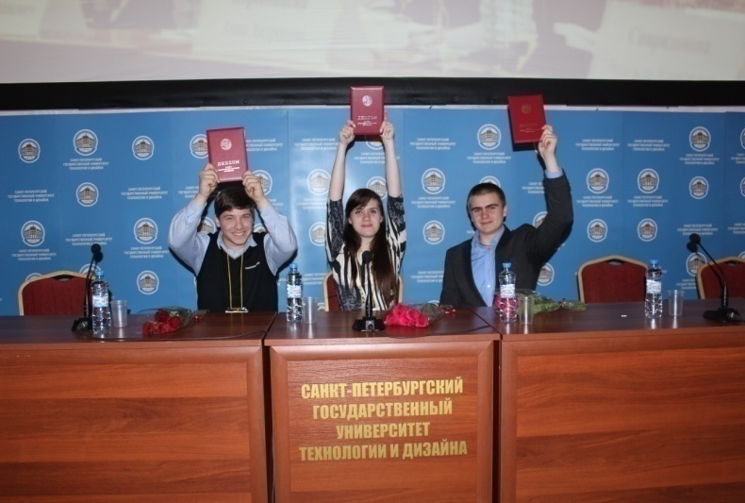
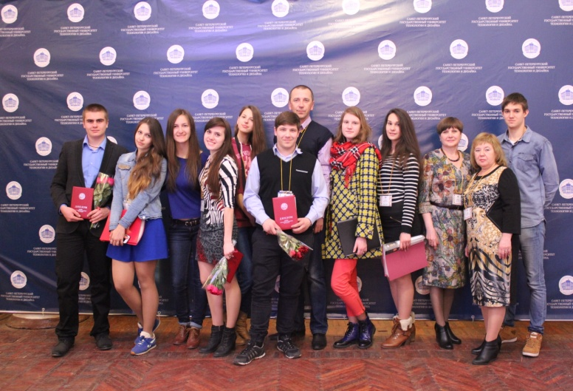
Результаты заключительного этапа Всероссийской олимпиады школьников в 2015 году
Каширин Денис – учащийся 11 класса МКОУ «Тресвятская СОШ» - призер заключительного этапа Всероссийской олимпиады школьников по технологии
Новая Усмань 2015

Slide 15
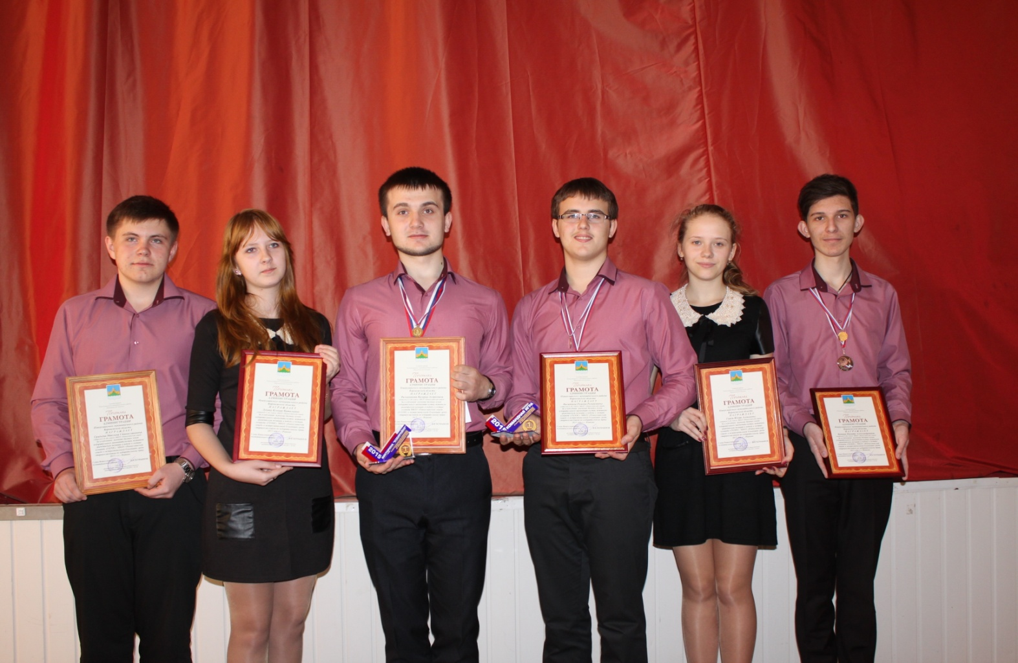
VI Межрегиональная Олимпиада среди старшеклассников по избирательному праву
Новая Усмань 2015

Slide 16
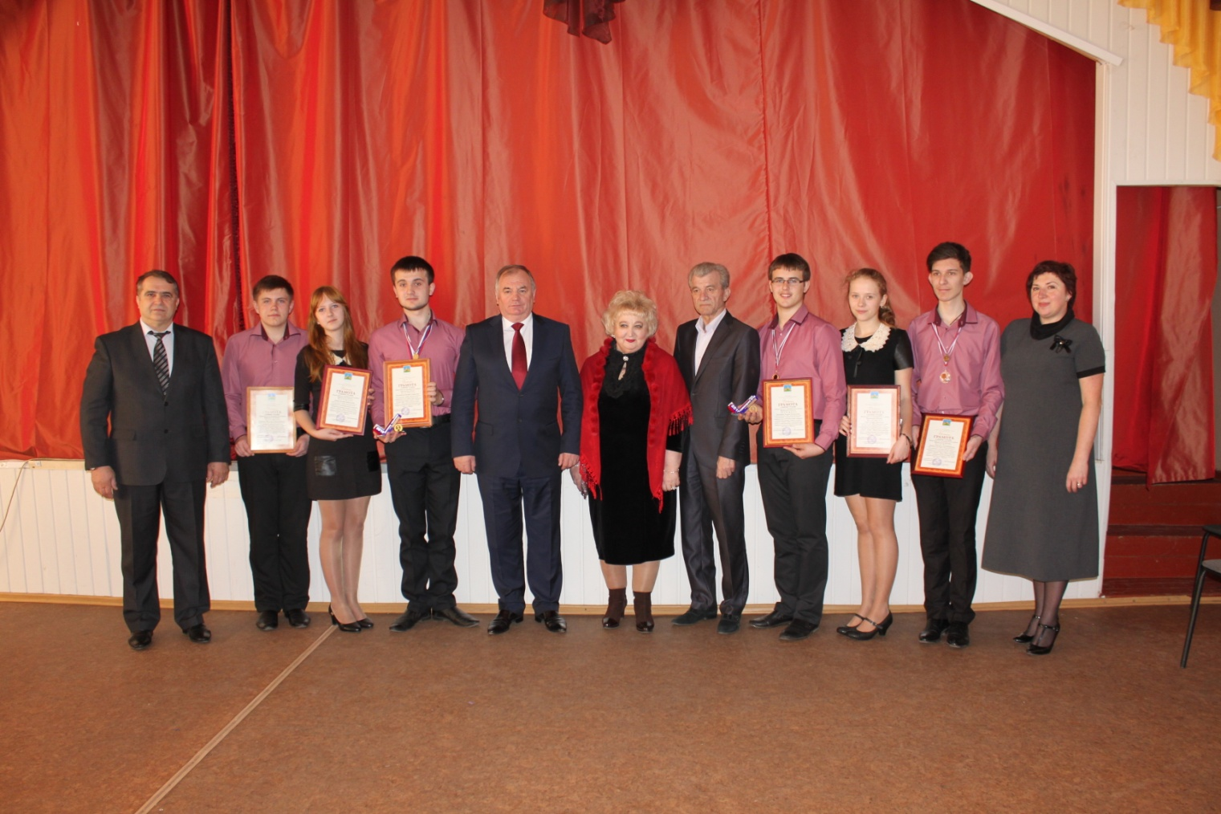
VI Межрегиональная Олимпиада среди старшеклассников по избирательному праву
Новая Усмань 2015

Slide 17
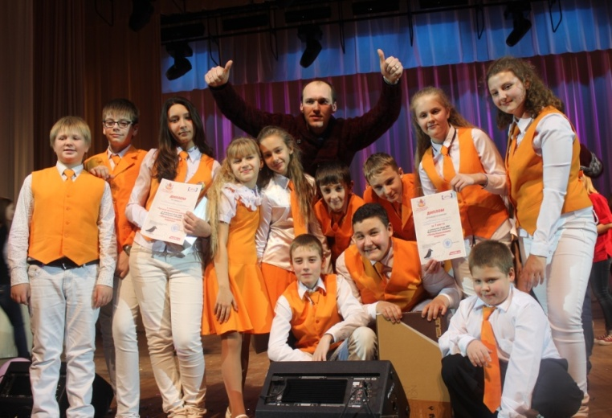
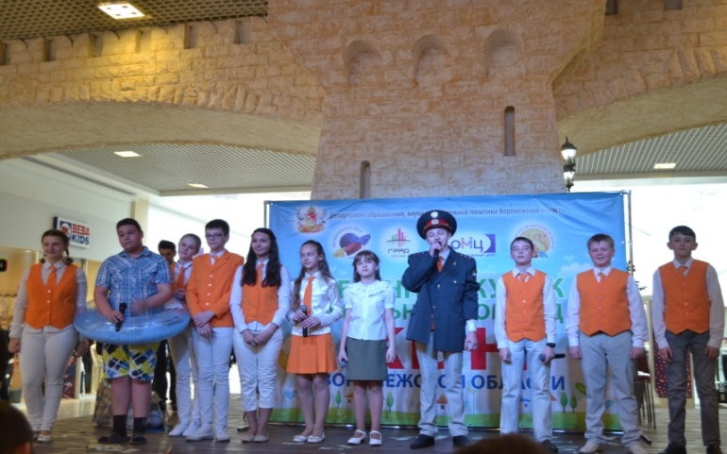
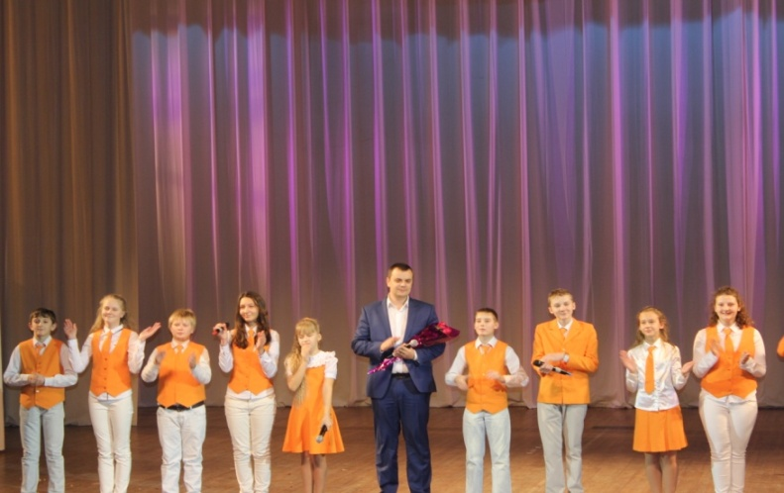
Победители областной школьной лиги КВН «Пластилиновая ворона» в 2015 году
Новая Усмань 2015

Slide 18
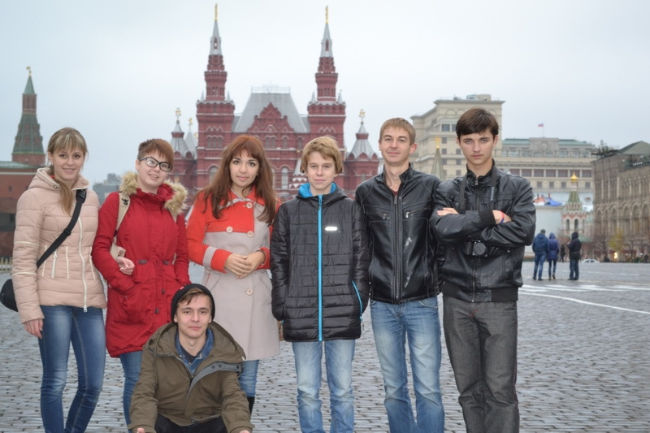
Дипломант XVII Всероссийской олимпиады по школьному краеведению в номинации «Культурное наследие»
Новая Усмань 2015

Slide 19
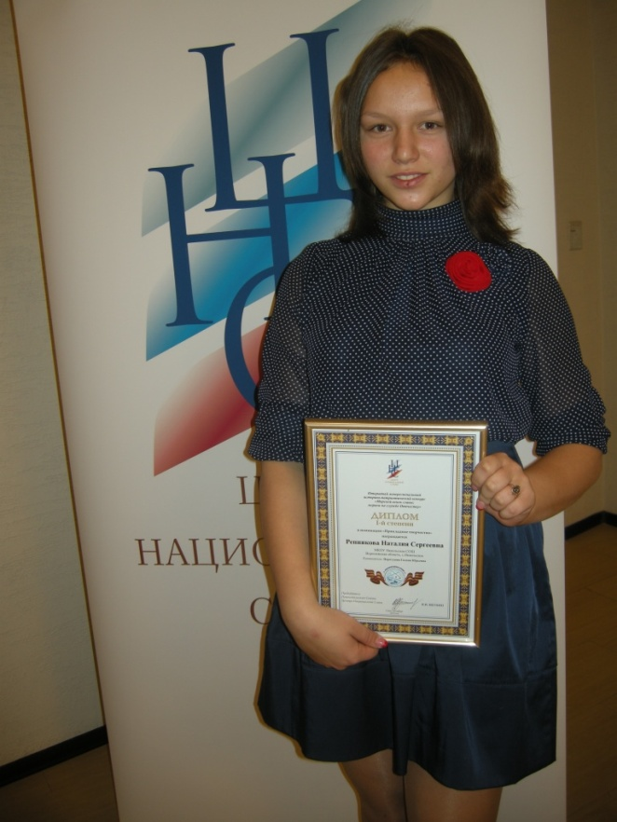
Межрегиональный историко-патриотический конкурс творческих работ г. Санкт-Петербург «Морской венок славы: моряки на службе Отечеству»
Новая Усмань 2015

Slide 20
Районные стипендии отличникам
Новая Усмань 2015

Slide 21
Туристическая поездка в санкт-петербург
Новая Усмань 2015

Slide 22
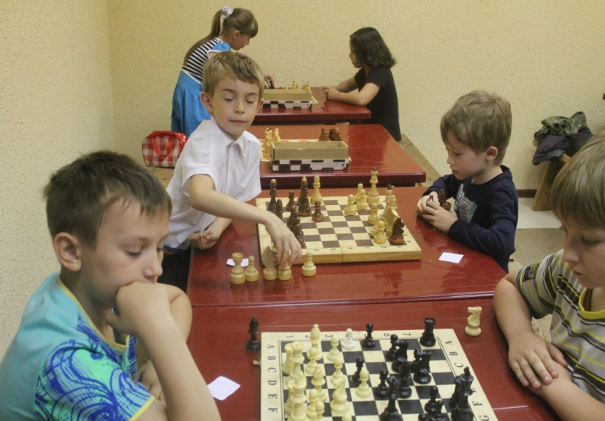
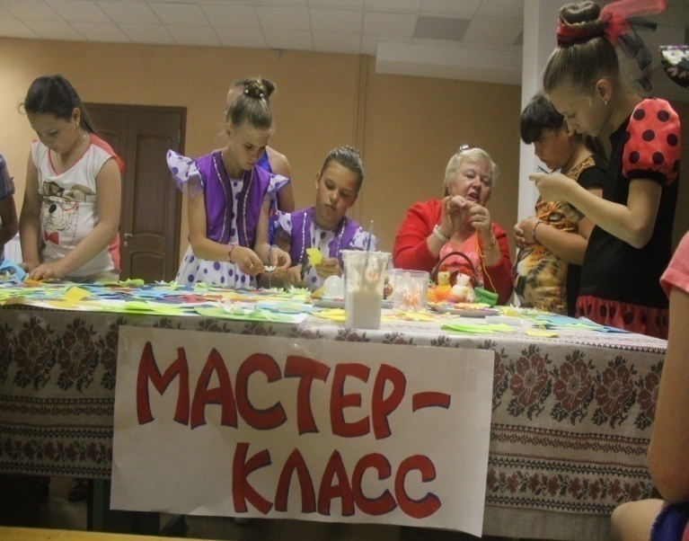
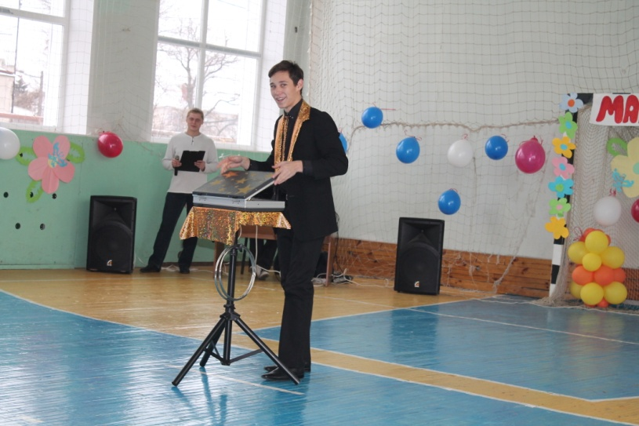
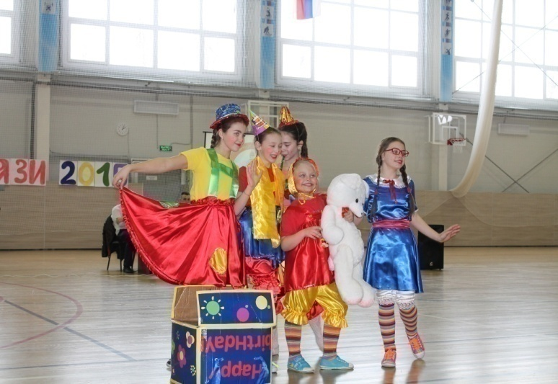
МКОУДОД «дюц»
Новая Усмань 2015

Slide 23
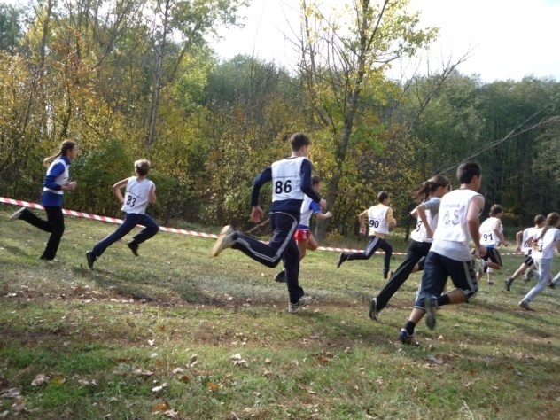
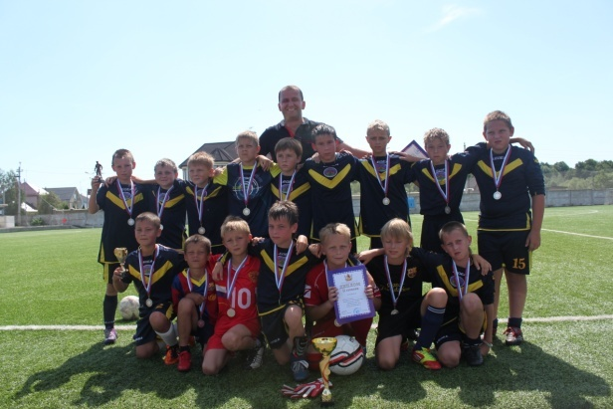
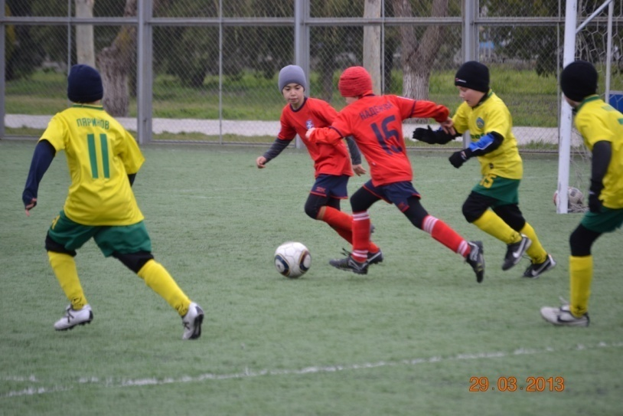
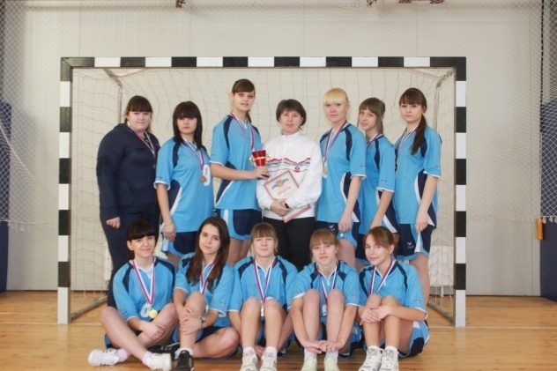
МКОУДОД «новоусманская дюсш»
Новая Усмань 2015

Slide 24
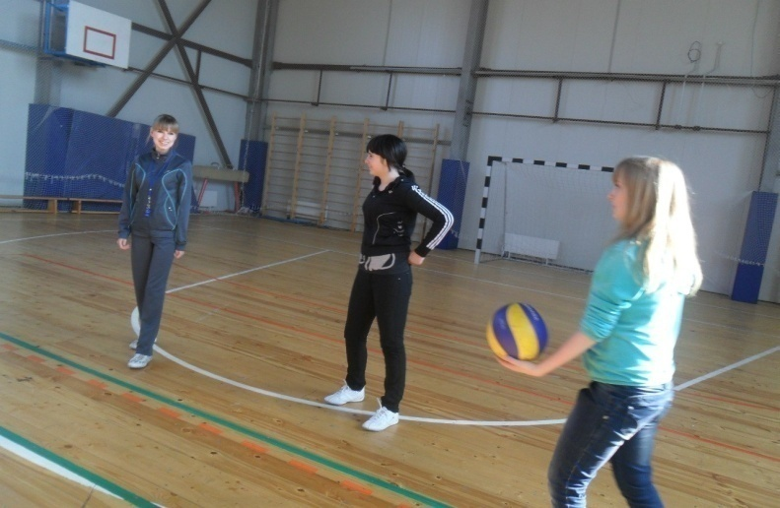
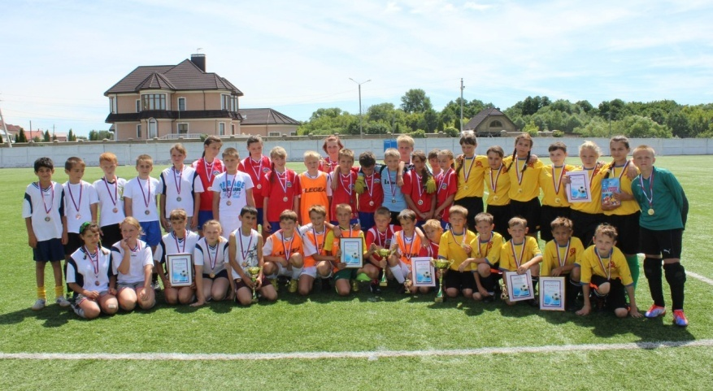
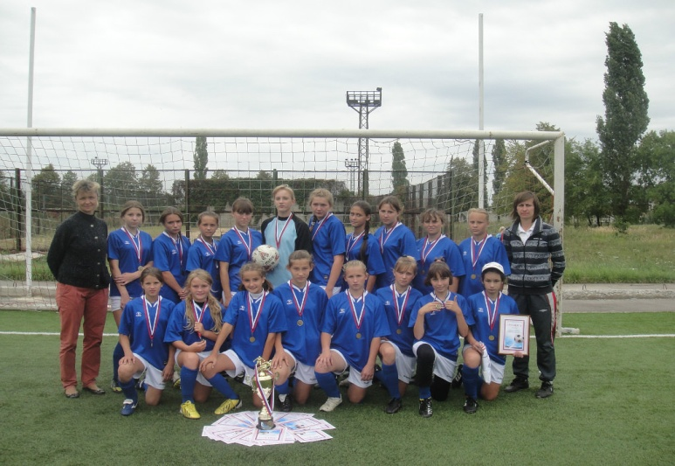
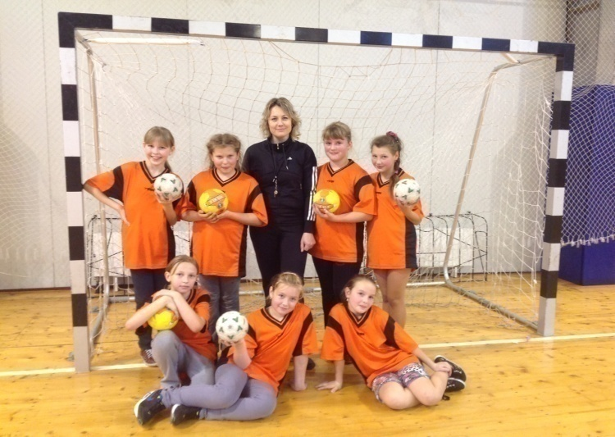
МКОУДОД «Шуберская дюсш»
Новая Усмань 2015

Slide 25
Летняя оздоровительная кампания 2015 года
21 пришкольный оздоровительный лагерь с дневным пребыванием и питанием с охватом - 1190 человек;
5 профильных лагеря:
2 - оборонно-спортивных лагерь на базе МКОУ ДОЛ «Юность» - 80 человек;
3 - спортивных лагеря на базе МКОУ ДОЛ «Юность» - 50 человека;
В 2 загородных стационарных лагерях отдохнуло и оздоровилось 2500 детей
Новая Усмань 2015

Slide 26
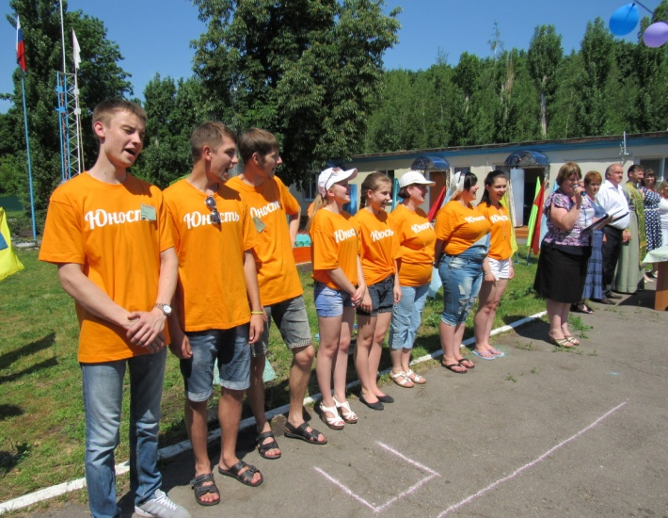
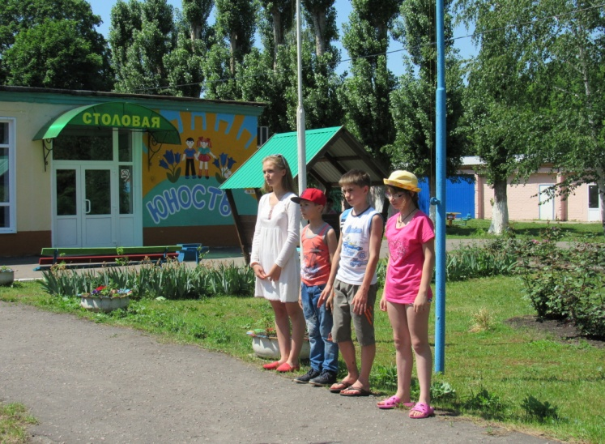
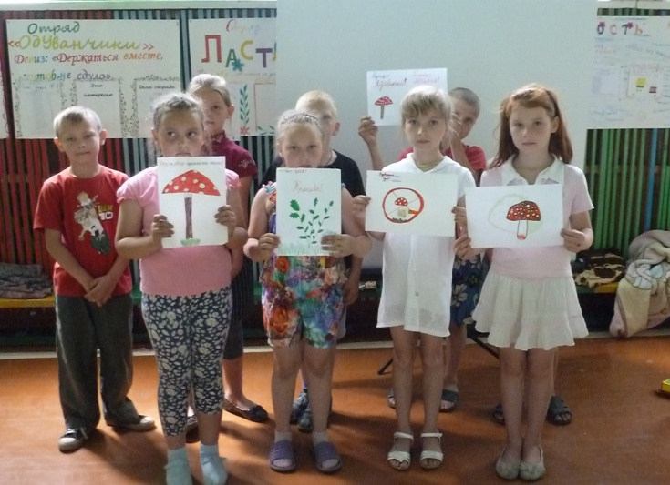
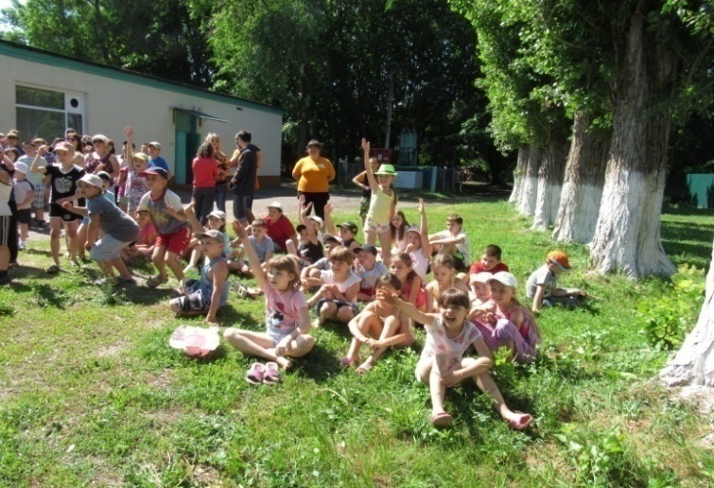
Летняя оздоровительная кампания 2015 года
Новая Усмань 2015

Slide 27
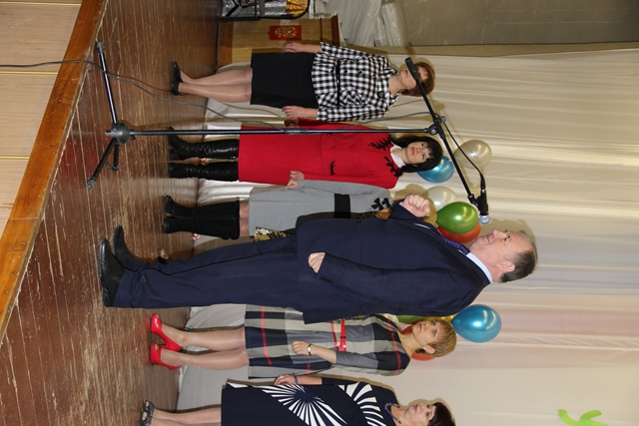
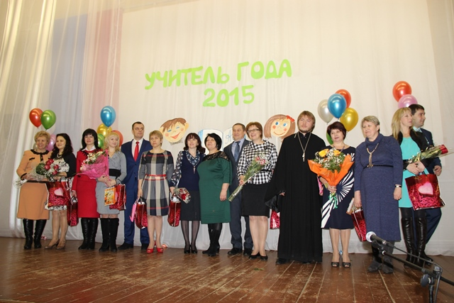
муниципальный этап конкурса «Учитель года - 2015»
Новая Усмань 2015

Slide 28
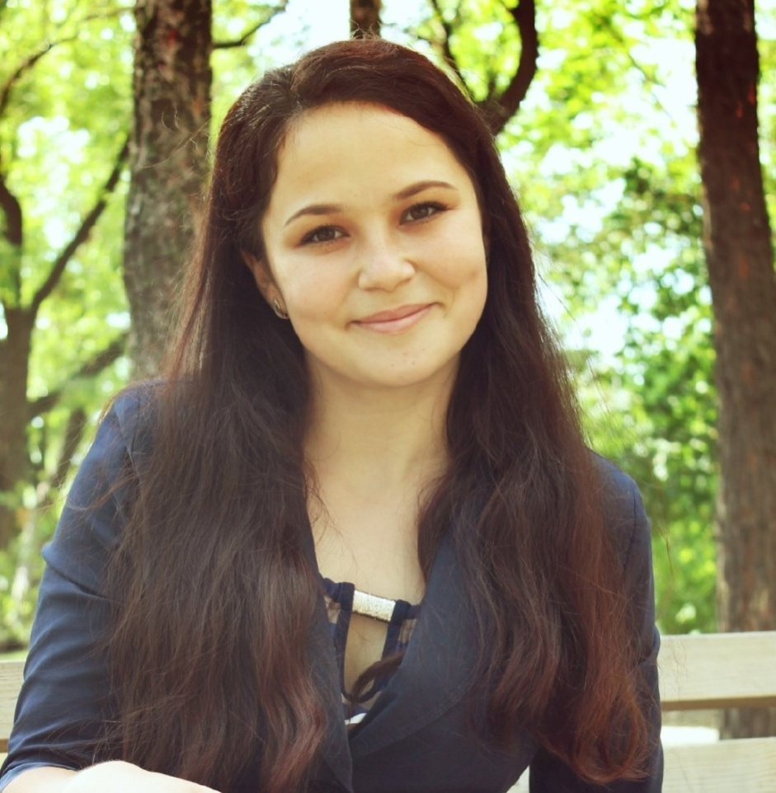
Победитель муниципального этапа конкурса «Учитель года - 2015»
Пятова
Наталья Сергеевна
учитель
начальных классов
МКОУ
«Новоусманская
СОШ №3»
Новая Усмань 2015

Slide 29
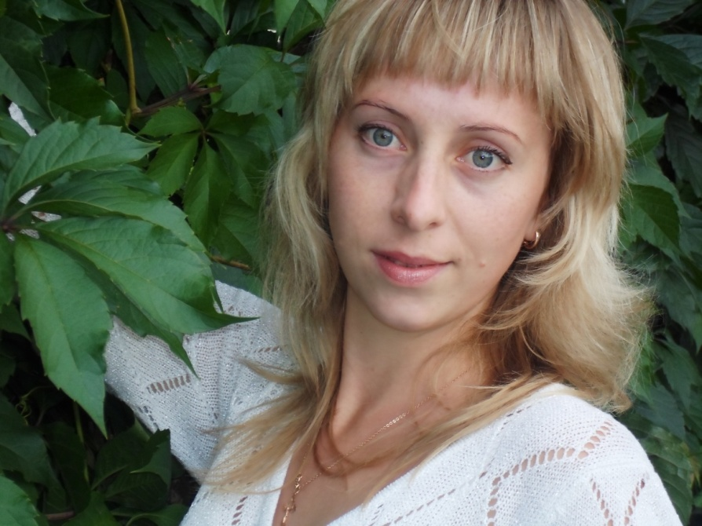
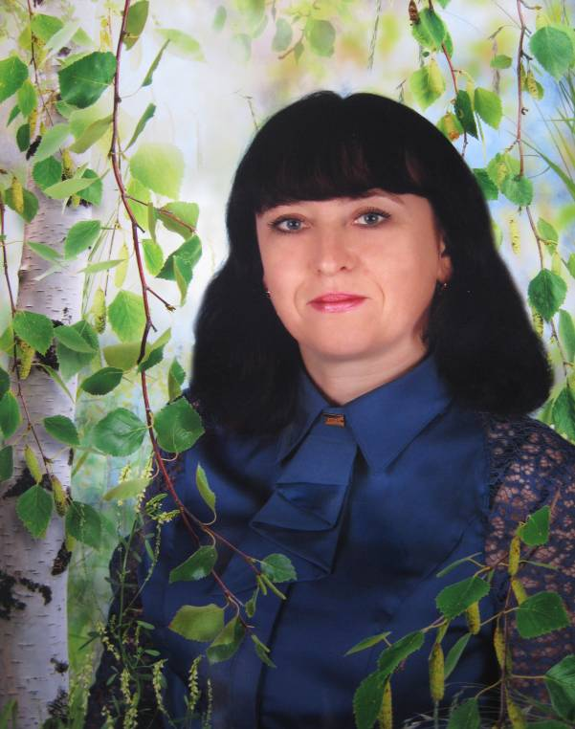
Результаты муниципального этапа конкурса «Учитель года - 2015»
2 место - Попова Ольга Анатольевна – учитель английского языка МКОУ «Синицынская СОШ»
3 место - Бруданина Ольга Владимировна – учитель начальных классов МКОУ «Тресвятская СОШ»
Новая Усмань 2015

Slide 30
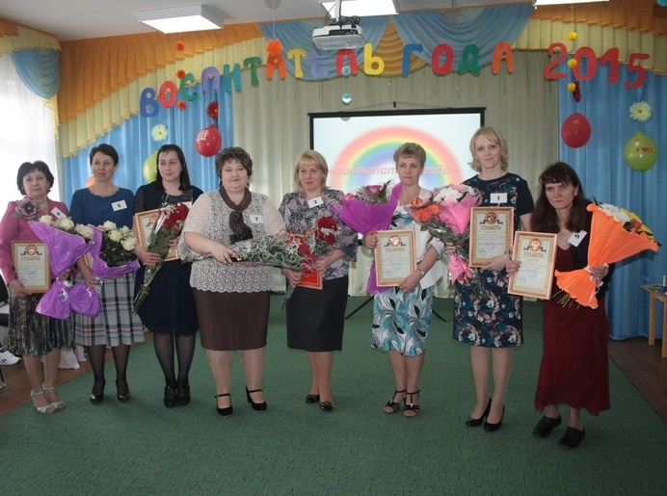
муниципальный этап конкурса «Воспитатель года - 2015»
Проведен муниципальный этап конкурса «Воспитатель года — 2015», участниками которого стали 9 педагогов детских садов района
Новая Усмань 2015

Slide 31
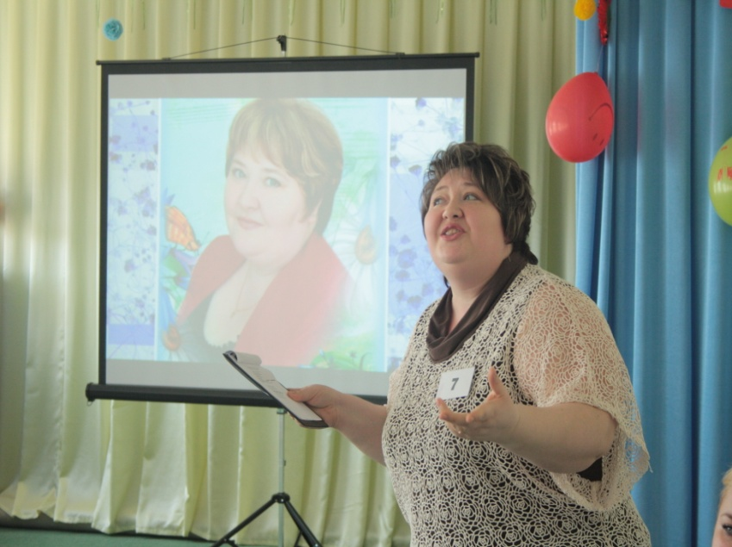
Победитель муниципального этапа конкурса «Воспитатель года - 2015»
Япрынцева
Ольга Александровна – воспитатель МКДОУ «ЦРР- Новоусманский детский сада №3»
Новая Усмань 2015

Slide 32
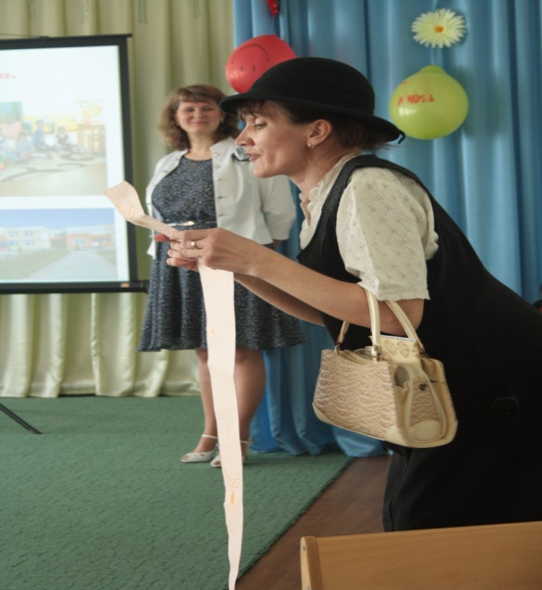
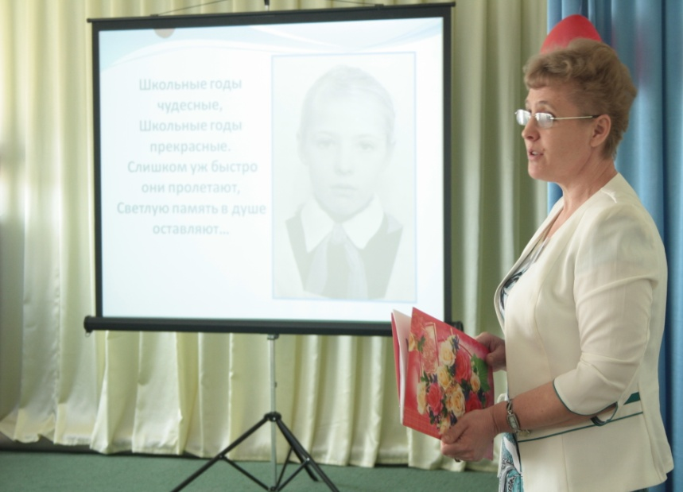
Результаты муниципального этапа конкурса «Воспитатель года - 2015»
2 место - Солодкова Татьяна Александровна — воспитатель МКДОУ «ЦРР - детский сад «Радуга»
3 место — Леонова Лиана Петровна — воспитатель МКДОУ «Рождественско-Хавский детский сад ОВ»
Новая Усмань 2015

Slide 33
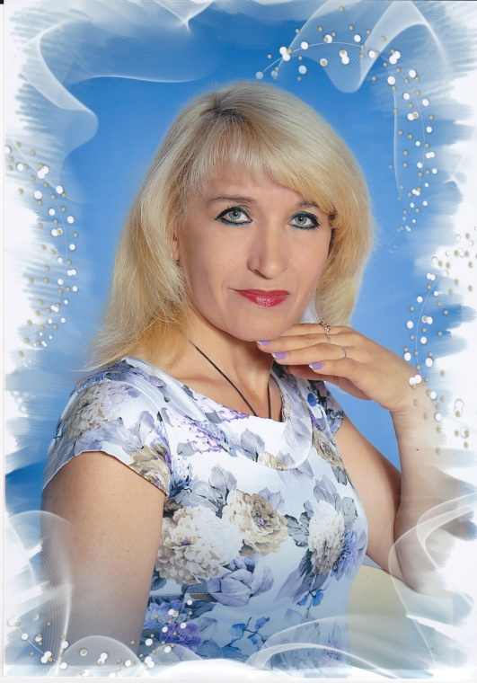
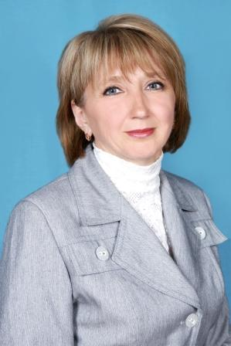
Победители В конкурсе лучших учителей образовательных организаций для денежного поощрения за высокие достижения в педагогической деятельности в 2015 году
Каминова Татьяна Ивановна – учитель начальных классов МКОУ «Новоусманская СОШ №4» – 1 место
Черкашина Вера Вячеславовна – учитель информатики МКОУ «Никольская СОШ» -2 место
Новая Усмань 2015

Slide 34
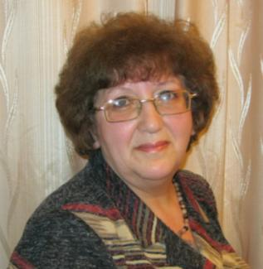
Победители конкурса лучших учителей образовательных учреждений для денежного поощрения за высокие достижения в педагогической деятельности в соответствии с квотой губернатора Воронежской области в 2015 году
Савватимова Юлия Юрьевна – учитель музыки МКОУ «Новоусманский лицей»
Яковлева Надежда Васильевна – учитель математики МКОУ «Новоусманская СОШ №2»
Новая Усмань 2015

Slide 35
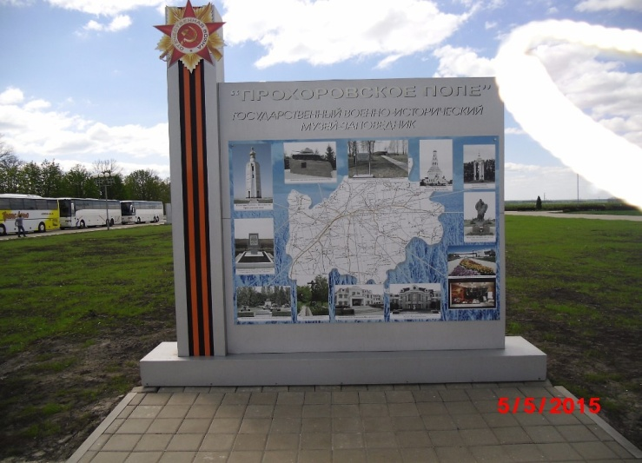
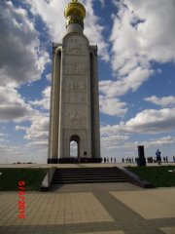
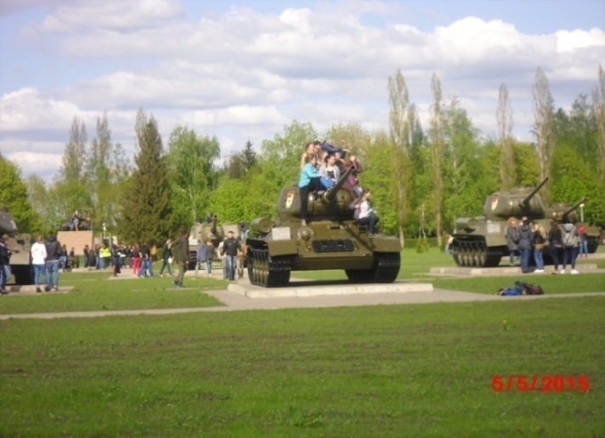
Поездка на «третье ратное поле» село Прохоровка белгородской области
Новая Усмань 2015

Slide 36
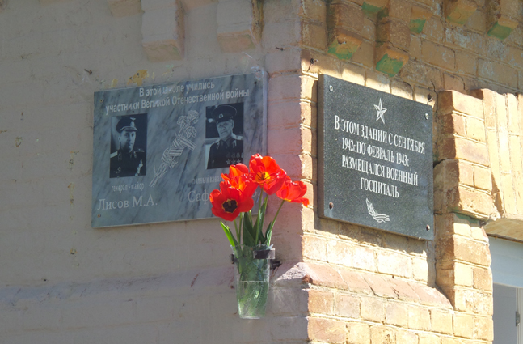
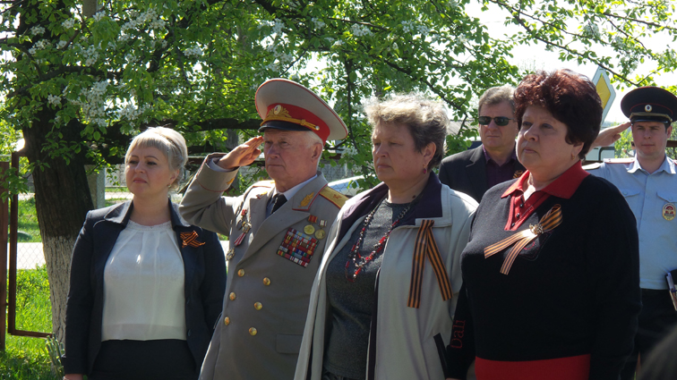
открытие мемориальной доски
Новая Усмань 2015

Slide 37
Творческие отчеты коллективов
Новая Усмань 2015

Slide 38
Отдел образования, опеки, спорта и молодежной политики администрации Новоусманского муниципального района
Спасибо за внимание !
Руководитель отдела
С. Ю. Янышев
Новая Усмань 2015

Slide 39
Новая Усмань 2015

